Slide 1

БЮДЖЕТ ДЛЯ ГРАЖДАН В КАРТИНКАХ
Орищенко Марина
Моисеева Елизавета
гр. 20Эк(ба)НН

Slide 2

Содержание
Предисловие
Что такое бюджет для граждан?
Какие бывают бюджеты?
Основные характеристики бюджета
Доходы бюджета
Структура доходов бюджета
Возможности влияния гражданина на состав бюджета
Межбюджетные трансферты (безвозмездные поступления)
Расходы бюджета
Ведомственная структура расходов бюджета и бюджетная классификация
Понятия и типы расходных обязательств
Расходы федерального бюджета по разделам функциональной классификации
Федеральный бюджет в 2021 году
Межбюджетные трансерты из федерального бюджета бюджетам субъектов РФ на 2022 год и плановый период 2023 и 2024 годов
Прогнозирование бюджета для граждан и ожидания на 2022-2023 годы

Slide 3
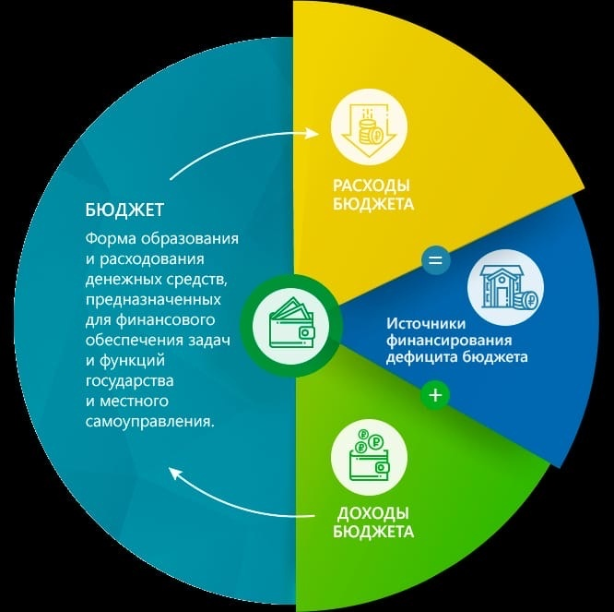
Предисловие

Slide 4

ЧТО ТАКОЕ «БЮДЖЕТ ДЛЯ ГРАЖДАН»?
Бюджет для граждан - это документ, обеспечивающий представление бюджета и отчетов об их исполнении в доступной для граждан форме.

Slide 5

Что такое бюджет? Какие бывают бюджеты?
Бюджет – это план доходов и расходов на определенный период
Виды бюджетов
Бюджеты
организаций
Бюджеты
публично-правовых
образований
Бюджеты
семей
Российской Федерации
федеральный бюджет
бюджеты государственных
внебюджетных фондов РФ
Муниципальных образований
местные бюджеты
Субъектов РФ
региональные бюджеты
бюджеты территориальных
фондов обязательного
медицинского страхования
Сбалансированность бюджета по доходам и расходам – основополагающее требование, предъявляемое к органам, составляющим и утверждающим бюджет

Slide 6


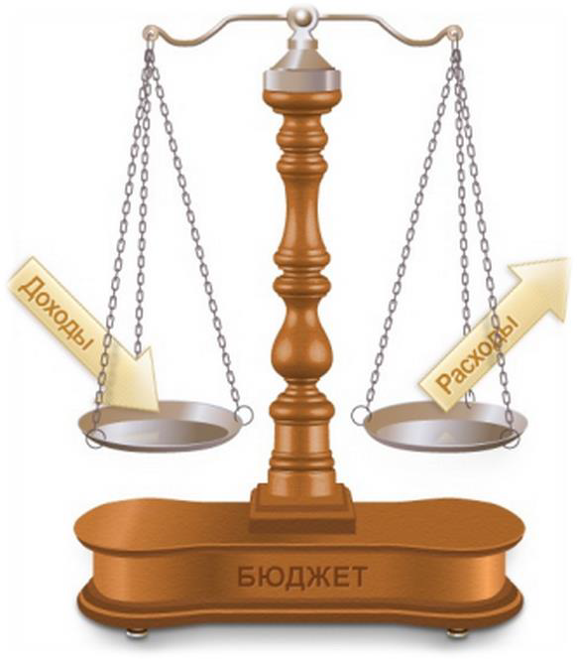
Основные характеристики бюджета
РАСХОДЫ
это выплачиваемые из бюджета денежные средства (социальные выплаты населению, содержание государственных учреждений (образование, ЖКХ, культура и другие) капитальное строительство и другие)
ДОХОДЫ
это поступающие в бюджет денежные средства (налоги юридических и физических лиц, административные платежи и сборы, безвозмездные поступления)
БЮДЖЕТ – форма образования и расходования денежных средств, предназначенных для финансового обеспечения задач и функций государства и местного самоуправления
превышение доходов над расходами образует положительный остаток бюджета
ПРОФИЦИТ
если расходная часть бюджета превышает доходную, то бюджет формируется с
ДЕФИЦИТОМ
излишки средств направляются на инвестиции или на покрытие долга
недостающие средства берутся в долг

Slide 7

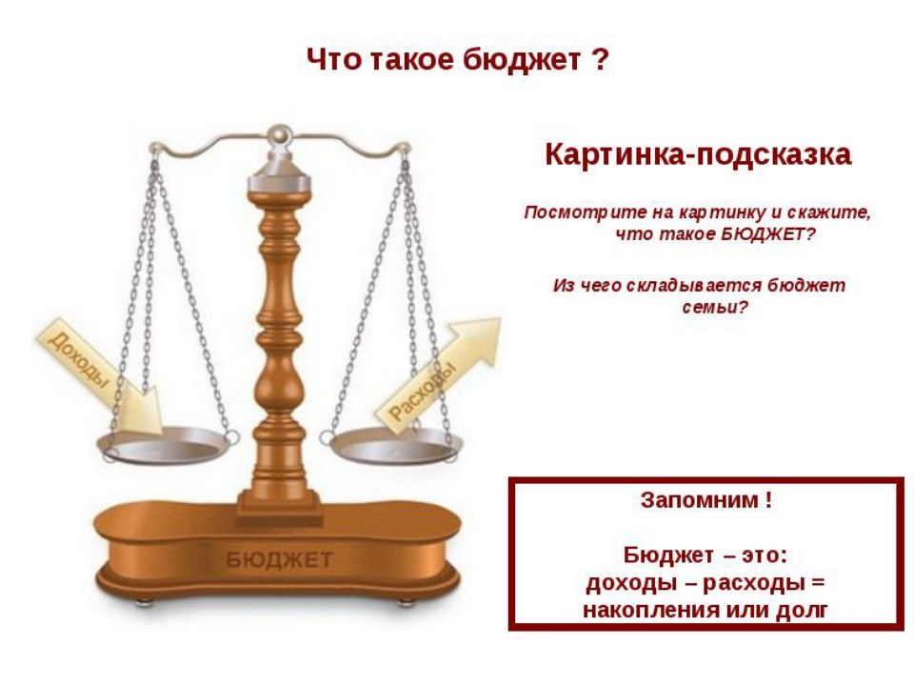
ДОХОДЫ БЮДЖЕТА
ДОХОДЫ БЮДЖЕТА - это поступающие в бюджет денежные средства, за исключением средств, являющиеся источниками финансирования дефицита бюджета

Slide 8

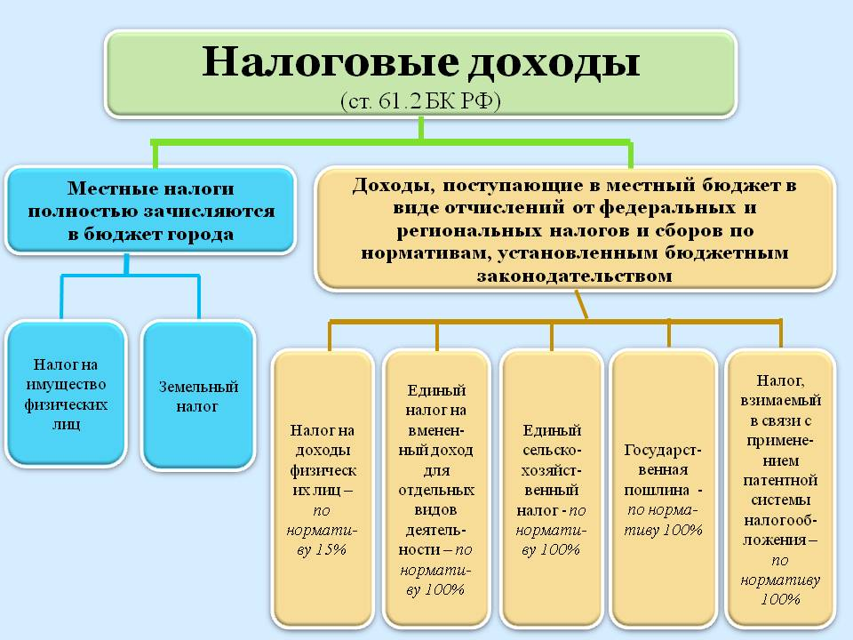
ДОХОДЫ БЮДЖЕТА

Slide 9
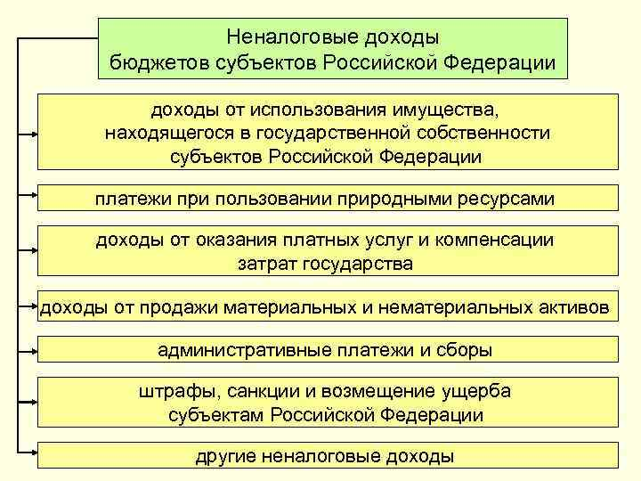
ДОХОДЫ БЮДЖЕТА

Slide 10
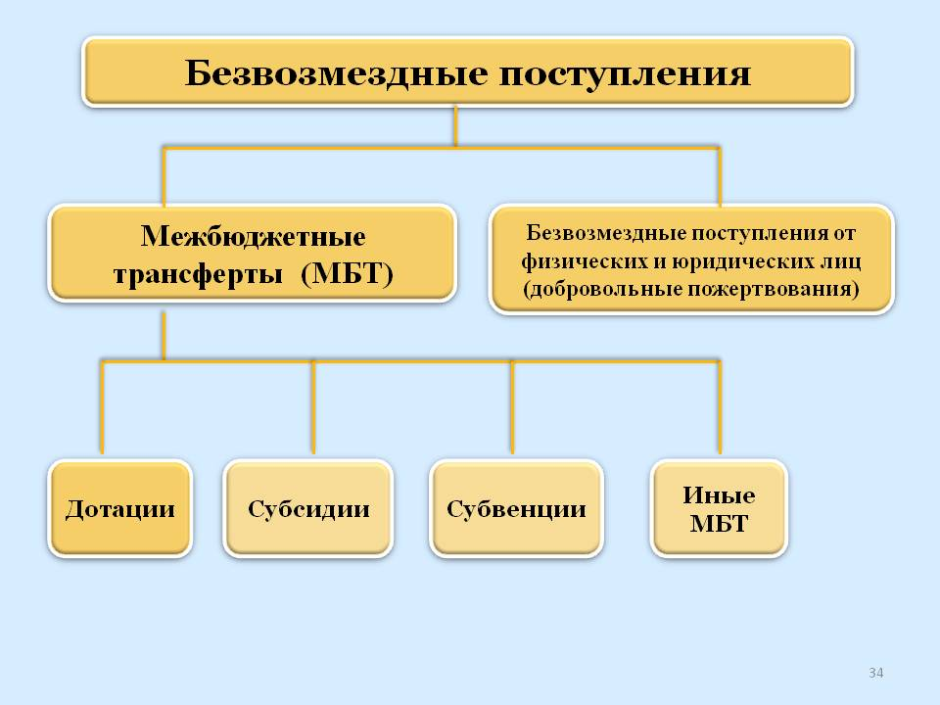
ДОХОДЫ БЮДЖЕТА

Slide 11

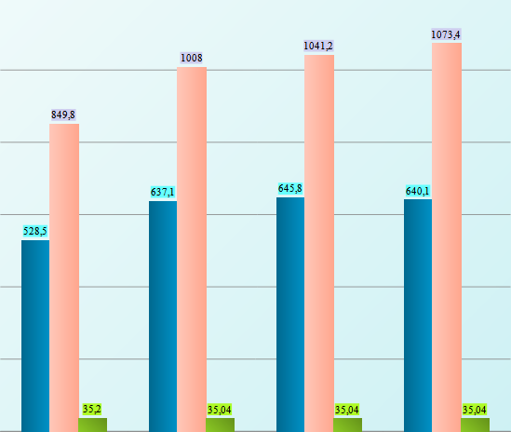
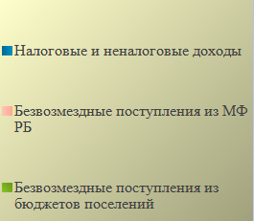

Структура доходов бюджета
Млрд р.
2020 (утвержденный бюджет)
2021 (утвержденный бюджет)
2022 (прогноз)
2023 (прогноз)

Slide 12

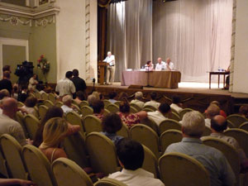


Возможности влияния гражданина на бюджет
1
Публичные слушания по проекту бюджета
2
Публичные слушания по отчету об исполнении бюджета
3
Публичные обсуждения целевых программ

Slide 13



Межбюджетные трансферты (безвозмездные поступления)
Межбюджетные трансферты (безвозмездные поступления) - это средства одного бюджета бюджетной системы РФ, перечисляемые другому бюджету бюджетной системы РФ.
Формы межбюджетных трансфертов
Дотации - межбюджетные трансферты, предоставляемые на безвозмездной и безвозвратной основе без установления направлений и (или) условий их использования
Субвенция - бюджетные средства, предоставляемые бюджету другого уровня бюджетной системы РФ на безвозмездной и безвозвратной основах на осуществление определенных целевых расходов, возникающих при выполнении полномочий РФ, переданных для осуществления органам государственной власти другого уровня бюджетной системы РФ.
Субсидия - бюджетные средства, предоставляемые бюджету другого уровня бюджетной системы РФ, в целях софинансирования расходных обязательств, возникающих при выполнении полномочий органов местного самоуправления по вопросам местного значения

Slide 14


Расходы бюджета
Расходы бюджета – денежные средства, направляемые на финансовое обеспечение задач и функций государства и местного самоуправления.
Ведомственные операции сектора государственного управления по группе расходов
Выбытие нефинансовых активов
Выбытие финансовых активов
Уменьшение обязательств

Slide 15
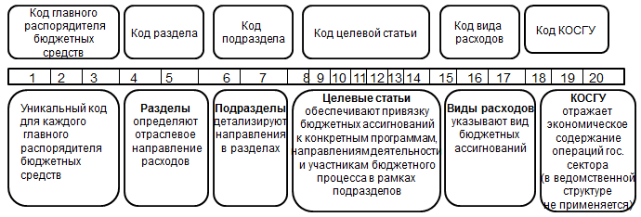
Ведомственная структура расходов бюджета и бюджетная классификация
Бюджетная классификация Российской Федерации – это группировка доходов, расходов и источников финансирования дефицитов бюджетов бюджетной системы Российской Федерации, используемая для составления и исполнения бюджетов, составления бюджетной отчетности, обеспечивающей сопоставимость показателей бюджетов бюджетной системы Российской Федерации (статья 18 Бюджетного кодекса).
Классификация расходов –основа для построения ведомственной структуры расходов соответствующего бюджета
Структура 20-значного, единого для всех бюджетов бюджетной системы Российской Федерации, кода классификации расходов бюджетов (ведомственная структура)

Slide 16
Понятия и типы расходных обязательств
Расходные обязательства - это возникающие на основе закона, иного нормативного правового акта, договора или соглашения обязанности публично-правового образования или действующего от его имени бюджетного учреждения предоставить физическому или юридическому лицу, иному публично-правовому образованию средства из соответствующего бюджета.
Расходные обязательства
Публичные - возникающие на основе закона, иного нормативного правового акта публично-правового образования перед физическим или юридическим лицом, иным публично-правовым образованием, подлежащие исполнению в установленном соответствующим законом, иным нормативным правовым актом размере или имеющие установленный указанным законом, актом порядок его определения
Публичные нормативные - публичные обязательства перед физическим лицом, подлежащие исполнению в денежной форме в установленном соответствующим законом, иным нормативным правовым актом размере или имеющие установленный порядок его индексации
В целях надлежащего контроля за осуществлением расходных обязательств на органы государственной и муниципальной власти возложена обязанность по ведению реестра расходных обязательств.
Реестр расходных обязательств — используемый при составлении проекта бюджета, свод (перечень) законов, иных нормативных правовых актов, муниципальных правовых актов, обуславливающих публичные нормативные обязательства и (или) правовые основания для иных расходных обязательств с указанием соответствующих положений (статей, частей, пунктов, подпунктов, абзацев) законов и иных нормативных правовых актов с оценкой объёмов бюджетных ассигнований, необходимых для исполнения включённых в реестр обязательств.

Slide 17
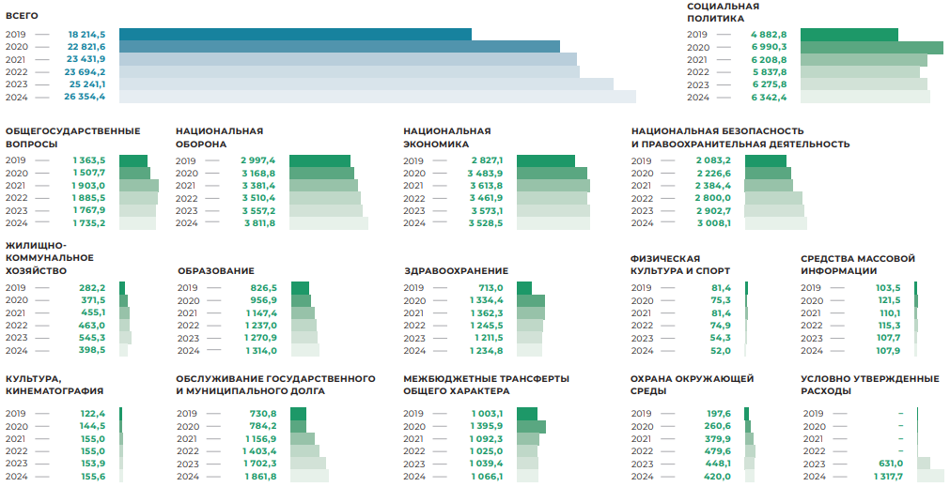
РАСХОДЫ ФЕДЕРАЛЬНОГО БЮДЖЕТА ПО РАЗДЕЛАМ ФУНКЦИОНАЛЬНОЙ КЛАССИФИКАЦИИ, млрд рублей

Slide 18
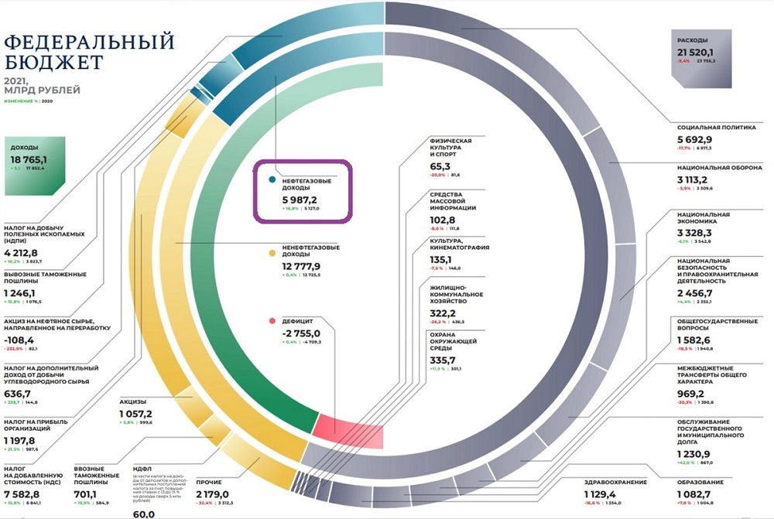

Slide 19
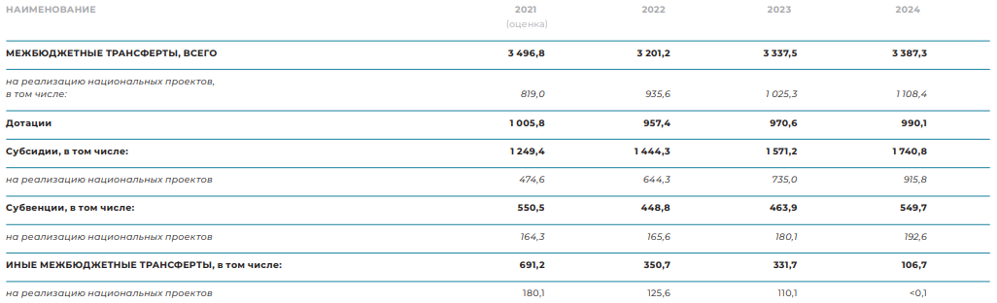
МЕЖБЮДЖЕТНЫЕ ТРАНСФЕРТЫ ИЗ ФЕДЕРАЛЬНОГО БЮДЖЕТА БЮДЖЕТАМ СУБЪЕКТОВ
РОССИЙСКОЙ ФЕДЕРАЦИИ НА 2022 ГОД И ПЛАНОВЫЙ ПЕРИОД 2023 И 2024 ГОДОВ, млрд рублей

Slide 20
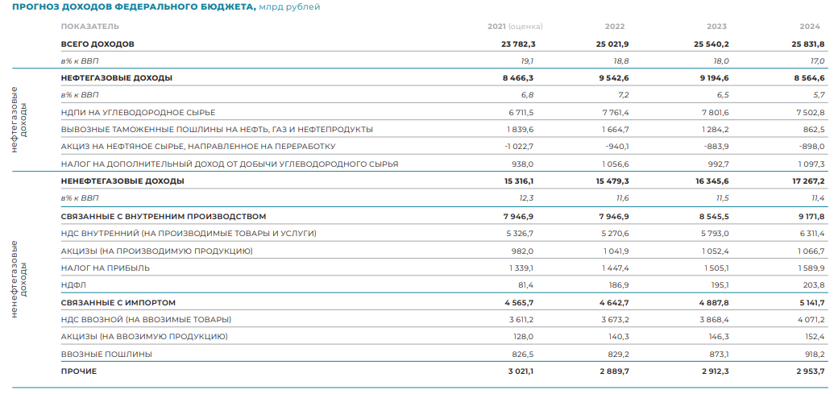
Прогнозирование бюджета для граждан и ожидания на 2022-2023 годы

Slide 21
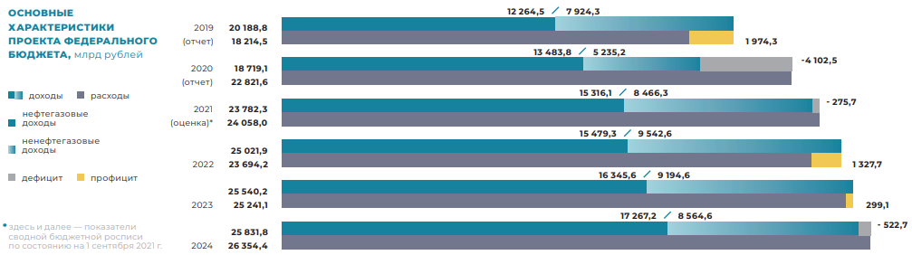

Slide 22
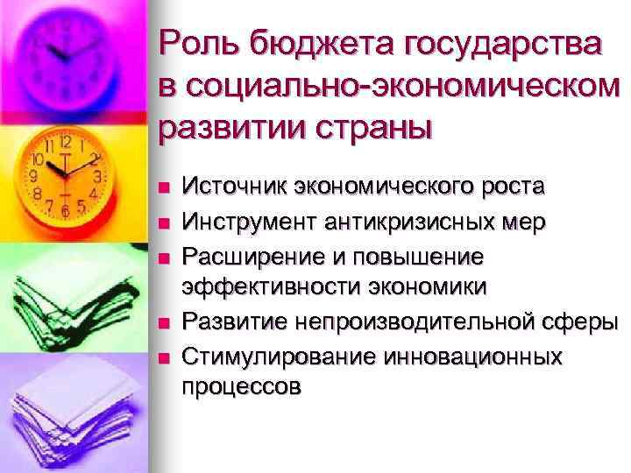
Государственный бюджет играет важную роль в решении социальных проблем путем улучшения бюджетного финансирования учреждений социальной сферы – просвещения, здравоохранения, социального обеспечения, жилищного строительства

Slide 23

В перспективе роль государственного бюджета в социальных процессах должна усиливаться.

Slide 24

Таким образом,планируя бюджетные доходы и расходы, государство концентрирует в руках государства денежные средства на проведение экономической и социальной политики, преодоление экономического кризиса

